Slide 1
cómo poner limites y normas a los niños

Slide 2
cómo poner limites y normas
Poner límites es decir:
“Esto no se puede hacer y esto otro sí”
Los límites se traducen en normas que establecen un orden para funcionar mejor.

Slide 3
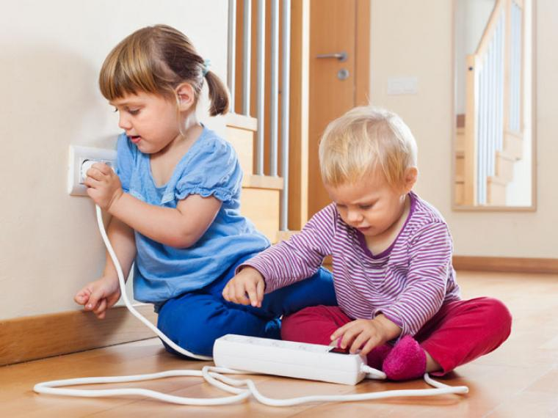
Por qué son importantes los límites
Genera un modelo de conducta
Les protege de los peligros
Sin límites= niños tiranos
Sirven para guiarlos

Slide 4
Estilo educativo de los padres
Autoritarios
Permisivos
Déspotas
Agresivos
Sin autocontrol
Tiranos
Sumisos
Baja autoestima

Slide 5
Consejos para aplicar los límites

Slide 6
Edad para poner límites
Desde el primer año tienen que aprender a identificar el NO

Slide 7
Discutir
Rabietas

Slide 8
Coherencia
Mantenemos nuestra postura
Debemos ser consecuentes

Slide 9
Firmeza
Mantenernos seguros y pacientes

Slide 10
Explicar el por qué de esos límites
Claras
Breves
Pocas
Lenguaje positivo

Slide 11
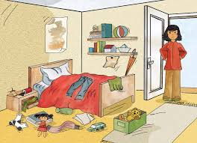
Consecuencias educativas
Les advertimos de lo que puede ocurrir
No les obligamos
No les gritamos
Les enseñamos a ser responsables

Slide 12
No ceder
Es importante estar seguro
Ceder agrava y alarga el problema

